Slide 1
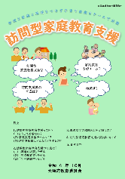
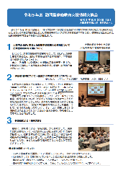
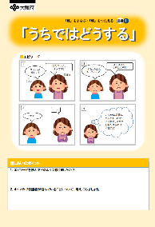
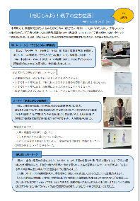
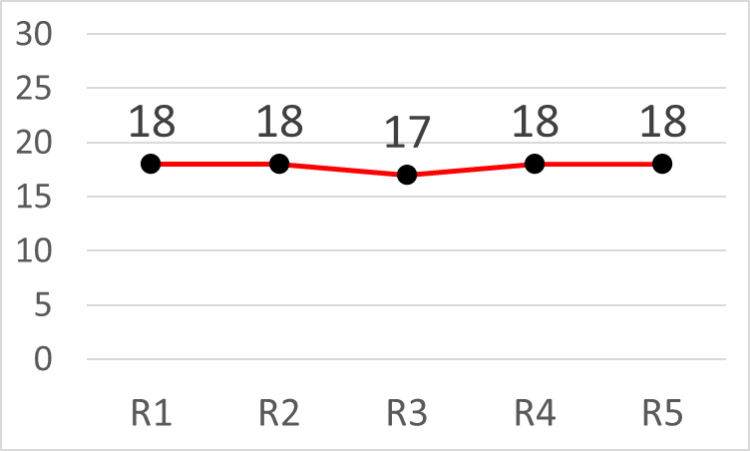
家庭の教育力を高めるてだてについて
資料６
地域教育振興課
家庭教育支援に係る法的な位置づけ
教育基本法 第十条
父母その他の保護者は、子の教育について第一義的責任を有するものであって、生活のために必要な習慣を身に付けさせるとともに、自立心を育成し、心身の調和のとれた発達を図るよう努めるものとする。
国及び地方公共団体は、家庭教育の自主性を尊重しつつ、保護者に対する学習の機会及び情報の提供その他の家庭教育を支援するために必要な施策を講ずるよう努めなければならない。
社会教育法 第五条第七号
（教育委員会の事務）家庭教育に関する学習の機会を提供するための講座の開設及び集会の開催並びに家庭教育に関する情報の提供並びにこれらの奨励に関すること
大阪府の家庭教育支援の取組み
［親学習 ～学習機会の提供～］
［訪問型家庭教育支援］
《概要》
子育て中の保護者等を対象とした、親としての心構えや、子どもと接する時に大切にすること等を主体的に学ぶ学習
大阪府では、地域人材である「親学習リーダー」が進行役を務め、保護者どうしやさまざまな年代の人との対話や交流をとおして、子育ての大切さ等について学ぶ教材（親学習教材）を活用したワークショップ型親学習を推奨 【親学習教材31種類作成】
《概要》
地域の子育て経験者などからなる「家庭教育支援チーム」を市町村が編成し、個別に家庭を訪問して、子育てに関する情報を届けたり、子育てに不安や悩みを抱える保護者等の相談対応するなどの支援をする取組み
（訪問型家庭教育支援の実施方法） ・「課題対応型」：行政機関（教育委員会や福祉部局)に相談窓口を設け、
学校等からの要請により家庭訪問
・「学校配置型」：家庭教育支援員を学校に配置し、状況に応じて訪問支援
・「全戸訪問型」：対象となる全ての家庭を訪問
《府の取組み》
○市町村への財政補助
○親学習リーダーの養成・スキルアップ
○親学習教材の活用促進
○好事例の発信
有用だった
全く
とても有用だった
あまり
《府の取組み》
○市町村への財政補助
○訪問支援員の養成・スキルアップ
○好事例等の発信
ワークショップ型親学習の満足度・有用性は高いものの・・・
実施市町村は成果を実感しているものの・・・
《未実施市町村の課題》
《実施市町村数》
《市町村の課題》
《参加者が集まらない理由》
・参加者が集まらない
・参加してほしい人に参加してもらえない
・親学習リーダーを担う地域人材がいない
・ワークショップ型への参加に抵抗がある
・家を出ることや時間を確保することが困難
・インターネットで情報収集が完結する
・親学習のために、時間を割く余裕がない
・市町村における予算確保が困難
・訪問支援員を担う人材がいない
・類似事業との住み分けが難しい
御助言いただきたいこと
〇今後の家庭の教育力向上を図るためのてだてについて
・親学習に、参加しない（できない）保護者に対して、訪問型家庭教育支援以外にどのようなアプローチが有効か
・保護者を取り巻く状況や地域の変化に対応した親学習の工夫について（参加者を集める方法や内容の工夫など）

